Slide 1
PHẦN CỨNG VÀ
PHẦN MỀM MÁY TÍNH
BÀI 1

Slide 2
Nêu được một số thiết bị phần cứng và phần mềm đã biết.
Nêu được vai trò sơ lược của phần cứng, phần mềm và mối quan hệ phụ thuộc lẫn nhau giữa chúng

Slide 4


Slide 5
KHÁM PHÁ

Slide 6
KHÁM PHÁ
1. Phần cứng và phần mềm máy tính
2. Vai trò của phần cứng, phần mềm

Slide 7
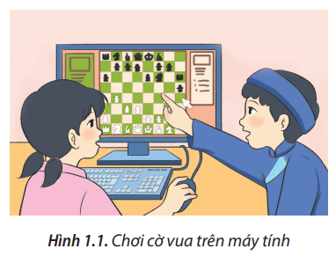
1. Phần cứng và phần mềm máy tính
Ở lớp 3 các em đã biết máy tính có bốn thành phần cơ bản nào?
Các chi tiết bên trong thân máy hay các thiết bị kết nối với máy tính như: loa, máy in, máy chiếu… có được gọi là phần cứng của máy tính không?
Để có thể chơi được cờ vua trên máy tính em cần làm gì?
Để có thể hoạt động và trợ giúp con người, thì ngoài phần cứng máy tính cần có thêm gì? Hãy cho biết:
Phần mềm File Explorer giúp em làm gì?
Phần mềm PowerPoint giúp em làm gì?
Phần mềm chơi cờ vua giúp em làm gì?

Slide 8

Ở lớp 3, các em đã biết máy tính có bốn thành phần
cơ bản nào?
Bàn phím
Chuột
Màn hình
Thân máy
Đây là các phần cứng của máy tính

Slide 9
Các chi tiết bên trong thân máy hay các thiết bị kết nối với máy tính như: loa, máy in, máy chiếu… có được gọi là phần cứng của máy tính không?
Các chi tiết bên trong thân máy hay các thiết bị kết nối với máy tính như: loa, máy in, máy chiếu… cũng là các phần cứng của máy tính.

Slide 10
Để có thể chơi được cờ vua trên máy tính
em cần làm gì?
Để có thể chơi được cờ vua, máy tính cần được cài đặt phần mềm chơi cờ vua.

Slide 11
Để có thể hoạt động và trợ giúp con người, thì ngoài phần cứng máy tính cần có thêm gì? Hãy cho biết tác dụng của các phần mềm chơi cờ vua, File Explorer, PowerPoint?
Ngoài phần cứng, máy tính cần có các phần mềm để có thể hoạt động và trợ giúp con người.
Phần mềm cờ vua giúp em luyện tập và chơi cờ vua.
Phần mềm File Explorer giúp em sắp xếp và quản lí thông tin trên máy tính.
Phần mềm PowerPoint giúp em soạn thảo và trình chiếu bài trình chiếu.

Slide 12
Máy tính có các thiết bị phần cứng và các phần mềm.

Slide 13
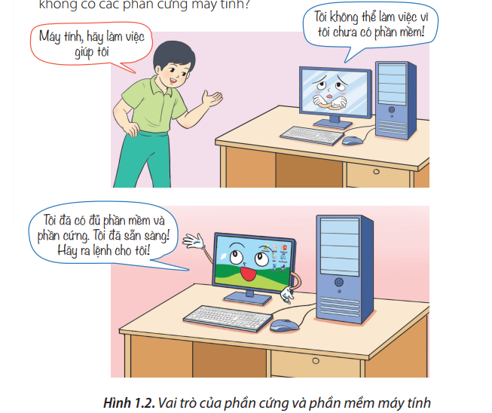
2. Vai trò của phần cứng, phần mềm
Thảo luận nhóm đôi (3 phút)
Quan sát tranh.
Hai bạn trong nhóm lần lượt sắm vai bạn nhỏ và máy tính.
Trả lời câu hỏi.

Slide 14
Một chiếc máy tính chỉ có phần cứng mà không có các phần mềm thì có thể hoạt động, trợ giúp con người học tập, làm việc được không?

Slide 15
Các phần mềm File Explorer, PowerPoint… có hoạt động được không nếu không có các phần cứng máy tính?

Slide 16
Phần mềm muốn hoạt động được thì cần có phần cứng.
Một chiếc máy tính không chỉ cần có phần cứng mà cần có cả phần mềm thì mới hoạt động, trợ giúp được cho con người.

Slide 17
LUYỆN TẬP

Slide 18
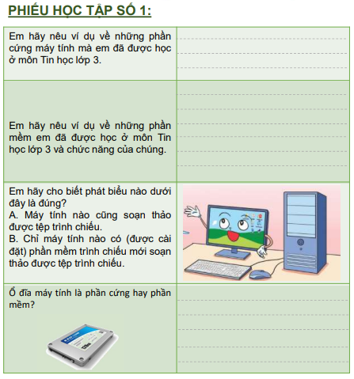

Thảo luận nhóm

Slide 20
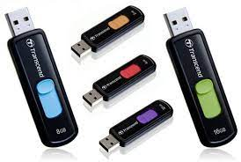
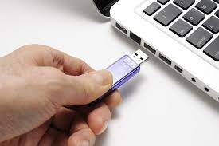
Quan sát và thảo luận
Tên của thiết bị?
Hãy cho biết công dụng của thiết bị?
Thiết bị này là phần cứng hay phần mềm máy tính?

Slide 21
GHI NHỚ
Phần mềm máy tính chỉ hoạt động được khi có đủ các phần cứng cần thiết.
Không có phần mềm thì máy tính không thể hoạt động, làm việc được.
Máy tính có các thiết bị phần cứng và các phần mềm.

